Slide 1



2014 The 두런두런 (Do + Learn) 동아리
기회입증 조사

Slide 2
Copyright
본 자료는 동그라미재단의 지원으로 개발되었으며, 저작권과 일체의 사용권리는 “행복한교육실천모임”에 있습니다.
Creative Commons License의 "저작자표시-비영리-변경금지(CC BY-NC-ND)"에 따라 비영리 목적의 경우 사용 가능합니다.
http://creativecommons.org/licenses/by-nc-nd/4.0/

Slide 3


이번 주에 해야 할 일들
기회입증 니즈 인터뷰 영상 제작
엘리베이터 피치 PPT 및 발표 준비

Slide 4

기회입증 니즈 인터뷰 하기
기회입증이란?
  우리 팀이 제시한 문제점 및 해결책이 그저 아이디어(생각)가
  아닌, 니즈가 충만한 기회(변화의 주체)임을 포착한 문제점과
  관련이 있는 다른 이들의 의견등을 직접 수렴하여 입증하는 과정
니즈 (Needs)란?
  내가 해결하고자하는 문제의 해결, 혹은 창출하고자 하는 가치가 다른 이들에게 의미하는
  필요성을 말함. 즉, 다른 이들이 느끼는 특정 문제해결 혹은 가치창출에 대한 니즈가 크면 클
  수록 중요한 일임. 우리 모두는 이렇게 니즈(필요성)가 충만한 문제들을 해결함으로서 더 많은
  사람들에게, 더 큰 가치들을 전달할 수 있음.
기회입증 니즈 인터뷰란?
  앞서 설명된 것처럼, 우리 팀이 포착한 기회의 니즈가 충만하다는 것을 다른 사람들과의
  인터뷰를 통해 입증하는 활동
Notes:
앞서 설명된 것처럼, 우리 팀이 포착한 기회의 니즈가 충만하다는 것을 다른 사람들과의 인터뷰를 통해 입증하는 활동

Slide 5

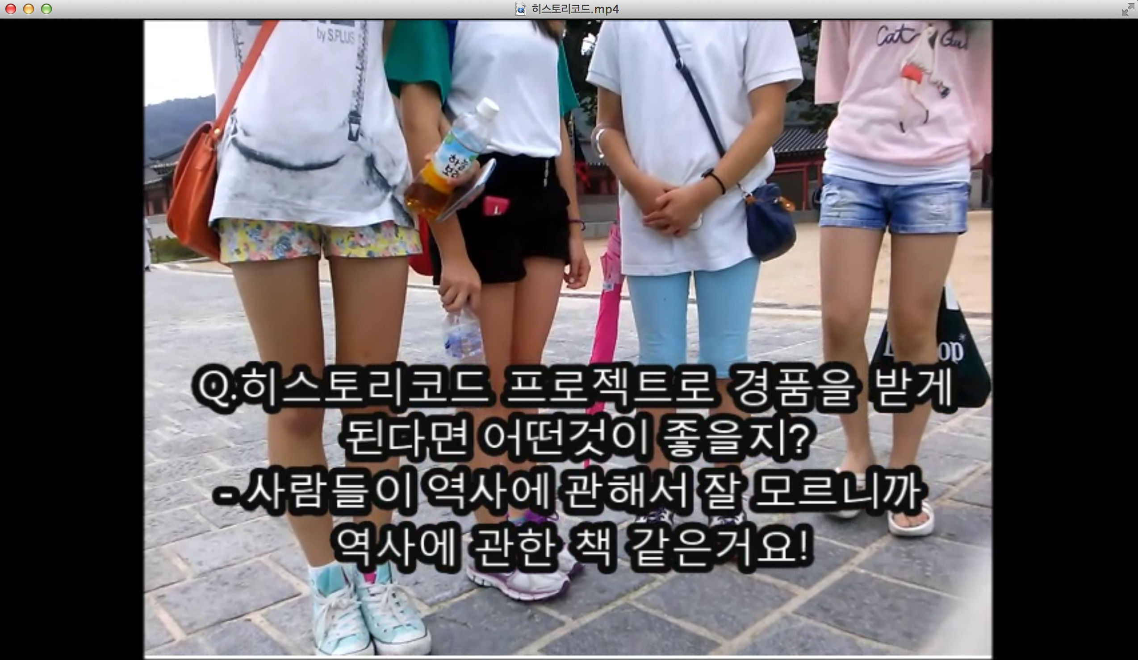
기회입증 니즈 인터뷰 하기
How?
  다른 사람들이 효과적으로 우리가 포착한 문제의 심각성에 대해 이야기 나눌 수 있도록 물어 볼 질문들 준비
  학교 주변에 문제를 공감할 수 있고, 문제 해결을 바랄 만한 인터뷰 할 사람들을 모집 (학생들, 선생님들, 수위 아저씨등 명수제한 없음)
  선택된 분들과 인터뷰 진행, 홍보/기록/마케팅 담당이 인터뷰 과정 촬영 (스마트폰 촬영 가능)
  편집이 필요할 경우 휴대폰 어플 혹은 컴퓨터 프로그램등을 통해 알아서 기본 편집
*2013 두런두런 앙트러프러너십 참가팀 “히스토리코드” 니즈 인터뷰 영상
What?
  우리 팀이 포착한 문제의식의 심각성 및 필요성에 대해서, 그 문제에 공감할 만한 사람들을 인터뷰하고, 이 과정을 스마트폰으로 촬영 및 편집
When?
  8월 28일(목) 밤 11시까지 do.learn.korea@gmail.com 로 영상파일 보내기 및 임팩트스푼에 게시

Slide 6


엘리베이터 피치 PPT 및 발표 준비
회입증 니즈 인터뷰 하기
What?
  지난 7월 26일 <두런두런 킥오프행사> 때 간단히 발표한 내용을 바탕으로 다음의 내용이 들어가도록 PPT 자료를 만들어 발표준비:
    팀 소개 및 멤버소개
    문제 – 해결책 – 창출가치 – 리스크 구체적 분석
    니즈 인터뷰 소감 및 피드백 분석
    4P 전략 분석 (Product, Price, Place, Promotion)
    2차 중간점검 때(10/18) 까지 주별 실행계획 세우기
How?
  최대 6개 슬라이드 사용
  5분 발표시간 + 5분 질의응답 시간
When?
  8월 28일(목) 밤 11시까지 do.learn.korea@gmail.com 로 영상파일 보내기 임팩트스푼에 게시

Slide 7

팀 소개 및 멤버 소개
학교 및 팀에 대한 간단설명
팀이름에 대한 설명
팀멤버들에 대한 간단설명
    각자 맡은 역할
    멤버들간의 특징
    팀 사진 혹은 멤버사진

Slide 8
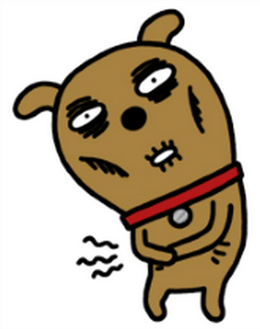





문제 – 해결책 – 창출가치 – 리스크 구체적 분석
예시) 두런두런 고등학교
문제점 및 불편함
해결책
창출가치
리스크
지속가능성
학생들의 건강 개선
위생문제
승인문제
집중력 향상
시간에 쫓겨 아침밥을 못 먹어서
오전에 정신을 못차리는 친구들
→ 총 몇 명의 학생들인지 명시
우유와 함께 먹을 수 있도록
등교길에 영양란 판매
어디서, 어떻게, 얼마에
마련하게 될 영양란인지 명시
법적문제
>
수익 창출
구체적으로 명시
Notes:
※ 아래와 같은 내용이 포함되도록 작성
- 교육 프로그램일 경우 커리큘럼, 교재 등의 구체적인 내용
(신규개발인지, 기존에 이미 개발완료 되었는지 등의 설명)
- 활동의 구체적인 설계
ex) ① 교육대상 및 규모
② 활동회수, 활동기간
③ 활동장소
④ 교육자(활동가)의 역할
*프로젝트 개요 페이지의 프로젝트실제활동 설명 부분을 더 자세히 기입

Slide 9

니즈 인터뷰 소감 및 피드백 분석
인터뷰 대상
인터뷰 질문들
인터뷰를 한 대상들의 반응
인터뷰를 하고 우리가 배운 점

Slide 10




4P 전략분석
구체적으로 무엇을 판매 혹은 제공하는가?
전달 및 제공하는 것은 어떻게 얻을 것인가?
이를 제공함으로써 어떻게 수익을 창출할 것인가?
이를 실현시키기 위해 어느정도의 돈이 필요한가?
어디서 활동할 것인가?
(학교 내외, 활동별로 구체화)
홍보활동은 어떻게 할 것인가? 총 누구를 대상으로 프로젝트를 진행할 것인가?

Slide 11


    2차 중간점검 때(10/18) 까지 주별 실행계획 세우기
10월 18일까지 우리 팀의 계획을
주별로 표로 정리하여 발표

Slide 12
주의할 점
  노트/메모 보고 읽는 경우
  PPT 보고, 읽고, 보고 읽기를 반복하는 경우
  기술적이고 전문적 용어를 너무 많이 사용하는 경우
  PPT 사용 미숙 (포인터, 페이지 넘기기 등)
  다량의 불필요한 정보
  너무 짧지도, 길지도 않도록 주어진 시간 엄수

Slide 13

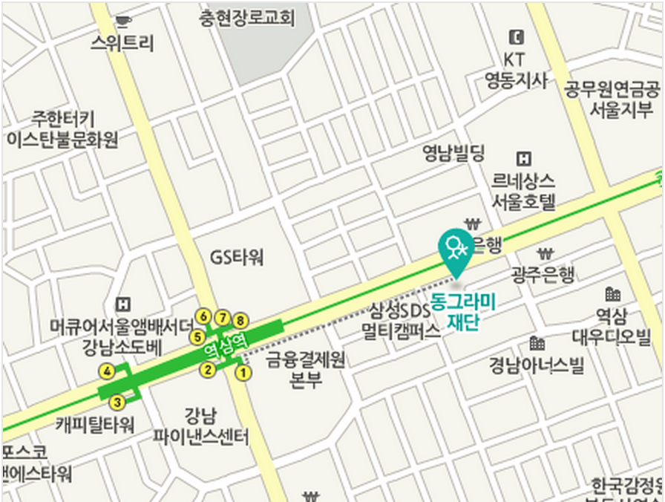
다음행사 안내
두런두런 1차 중간점검 DAY
2호선 역삼역 1번 출구 도보 5분
나래빌딩 3층 <동그라미재단>
8월 30일(토) 오전 9시 – 12시

